Slide 1
MARKETING
Diogo LOPES Joachim FREDJ
Noémi DENIS Rayan ROUABAH
Camille GERARD

Slide 2
Sommaire
Présentation du produit
Etude et analyse marketing - Etude macro environnementale - Etude concurrentielle
Segmentation et ciblage du produit
Positionnement marketing et synthèse

Slide 3
I. Présentation de l’application
FAST & FREE
L’application qui vous sauve la vie!

Slide 4
Différents services…
Services ménagers
Cours à domicile
Location de biens
Jardinage

Slide 5
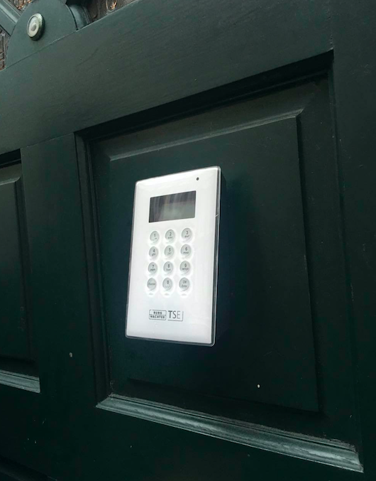
Sécurité :

Slide 6
Service « Super Fast »
Service en moins de 30 minutes garantit
9,99€ par mois
Géolocalisation des membres → Garantit la rapidité

Slide 7
Comment leur faire confiance ?
Notation des membres de l’application
Ajout de commentaire

Slide 8
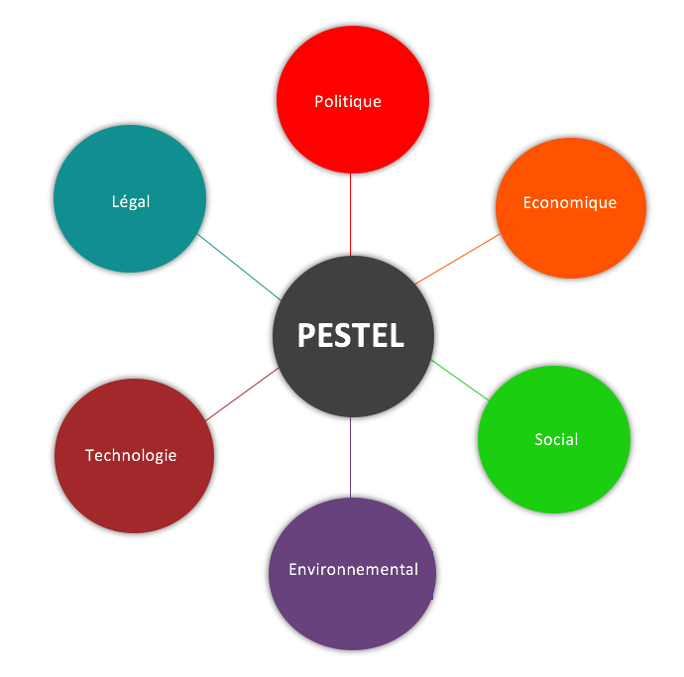
II. Etude et analyse marketing
Etude macro-environnementale:
Politique
Economique
Social
Environnemental
Technologique
Légal

Slide 9
B) Etude concurrentielle:
voyage
restauration / nourriture
logement
location / prêt
ménage

Slide 10
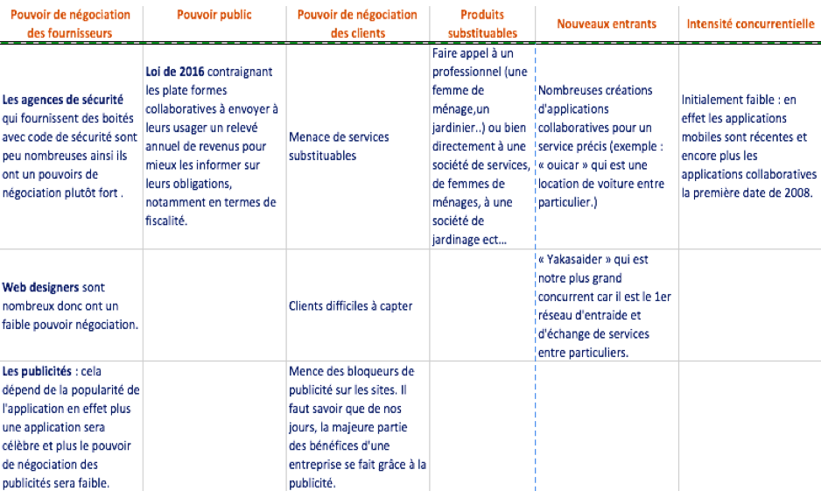

Slide 11
III. Segmentation et ciblage du produit

Slide 12
IV. Positionnement marketing & Synthèse
Pour toute personne majeure ayant un besoin rapide et efficace d’une tâche quelconque,
l’application FAST & FREE est basée sur l’échange de services entre particuliers qui permet
de s’entraider très rapidement et sans frais.

Slide 13
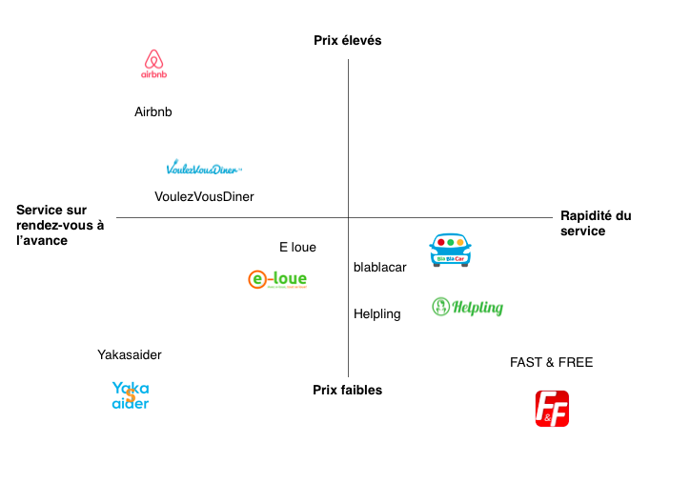
3 catégories:
- Valeurs sûres
- Milieu de peloton
Les prix élevés

